Slide 1
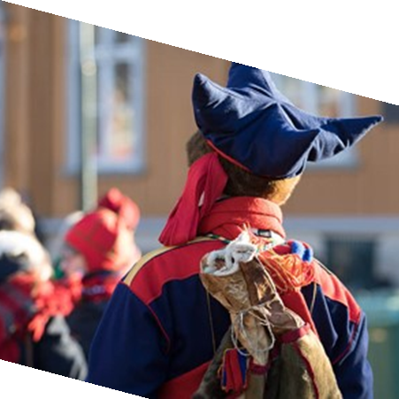
Našunála sámi gealboguovddaš
– NASÁG
Nasjonalt samisk kompetansesenter
- NASAK
Jill Abelsen Olsen og Johan Inge Greff

Slide 2
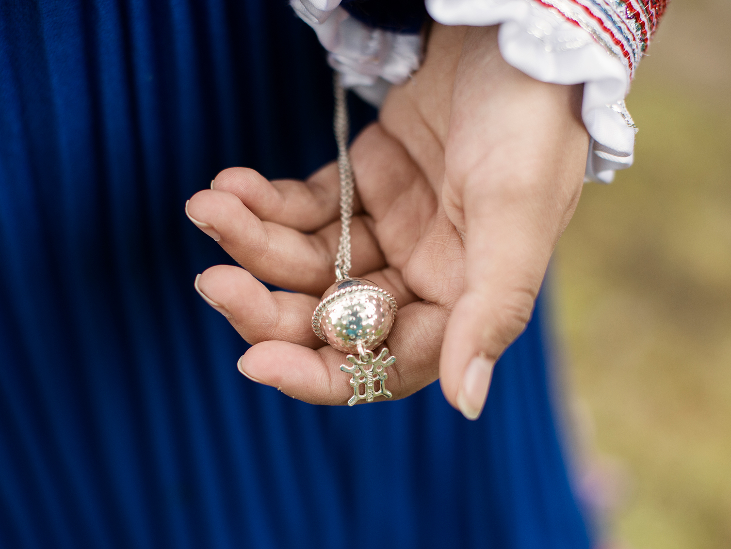
Nasjonalt samisk kompetansesenter
Regjeringen besluttet gjennom statsbudsjett i 2020 å øke bevilgningen for å videreutvikle Regionalt samisk kompetansesenter til å bli et nasjonalt samisk kompetansesenter for familievern, barnevern og krisesenter.
Notes:
-Videreføring av RESAK. Regionalt samisk kompetansesenter. Indre Finnmark Familievernkontor.
-Frihet fra Vold-Regjeringens handlingsplan for å forebygge og bekjempe vold i nære relasjoner.
Teamet. Leder Olaf Trosten. Tana-Karasjok, Psykologspesialist Trine Solbakk, Jurist Vivian , ..Jill…Tromsø,…Familieterapeut Johan Inge Greff Røros, Ansetter Psykologspesialist i Oslo. Bufetat Nord. Ombefatter alle Bufetats regioner.

Slide 3
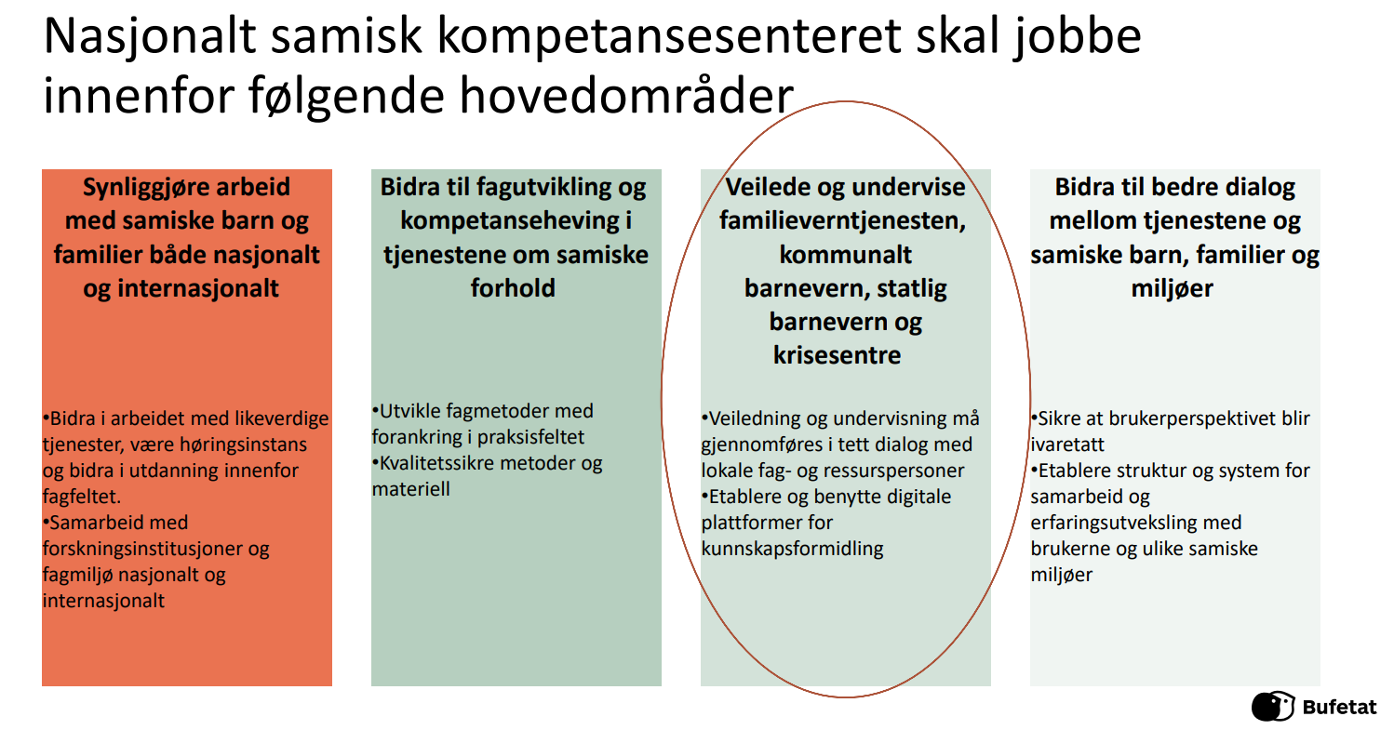

Slide 4
Formål: Likeverdige tilbud
Et nasjonalt samisk kompetansesenter skal bidra til at samiske barn, unge og foreldre får likeverdige tilbud som øvrig befolkning
Notes:
Dette bygger på regjeringens handlingsplan Mangfold og likeverd fra 2005. Hvor dette med likeverdige tilbud til den samiske befolkningen løftes frem.
NOU 2019:20: RESAK er et kompetansesenter som skal styrke og utvikle et likeverdig behandlingstilbud til den samiske befolkningen innen familievernet og det statlige barnevernet i Bufetat, region nord. Kompetansesenteret arbeider for å ivareta samiske barn, unge og familier og deres kulturelle bakgrunn i deres møte med familievernet og det statlige barnevernet. Dette gjøres gjennom fagutvikling i temaer som omhandler familierelaterte utfordringer i de samiske samfunnene. I tillegg er RESAK også en medspiller i Bufetats arbeid med andre etniske minoriteter og flerkulturelle miljøer.
For å oppnå likeverdige tjenester må tilbudet tilpasses behovene til den enkelte familie. Mens et likhetsideal peker i retning av standardisering av metoder og pakkeforløp, forutsetter likeverdig tjenesteyting at tilbudene tilpasses ulike menneskers og ulike gruppers behov – med rom for individuelle tilpasninger, bruk av faglig skjønn i enkeltsaker, lokale spesialtilbud og variasjon i tjenestetilbudet. Et slikt likeverdig tilbud skapes gjennom en videreutvikling av kontorenes kompetanse, mer kunnskap og en økt bevissthet om de særskilte behovene ulike grupper har i møte med familieverntjenesten. De ansatte må ha en kulturkompetanse som gir kultursensitivitet.
Likhet versus likeverdighet
Gledelige signaler som har kommet, venter i spenning på endelig behandling av statsbudsjettet.
NOU 2019:20: Utvalget mener også at det regionale samiske kompetansesenteret RESAK bør bli et nasjonalt kompetansesenter. Utvalget mener det bør legges til rette for mer lokal styring og tilpasning av kompetansearbeidet i tjenestene. Dette begrunnes både med hensynet til geografisk tilgjengelighet og målsettingen om likeverdig tjenesteyting i en mangfoldig befolkning. Utvalget påpeker at det må legges til rette for fag- og kompetanseutvikling som både er praksisnær, kunnskapsbasert og tilpasset lokale behov. Det må sikres ressurser for at fag- og kompetanseutvikling

Slide 5
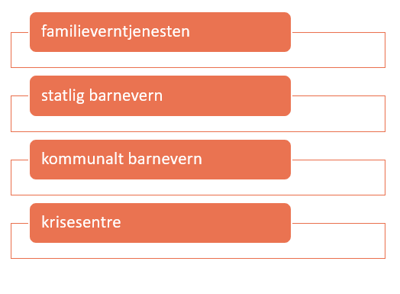
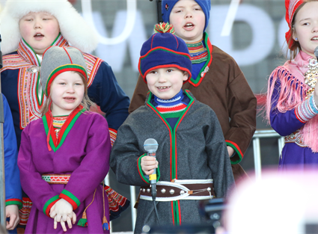
Målgruppe
Notes:
Målgruppen for kompetansesenterets arbeid er ressurspersoner og personale som arbeider med samiske familier, foreldre og barn i familieverntjenesten, statlig og kommunalt barnevern og i krisesentre.
Klinisk virksomhet: 20%-50%

Slide 6
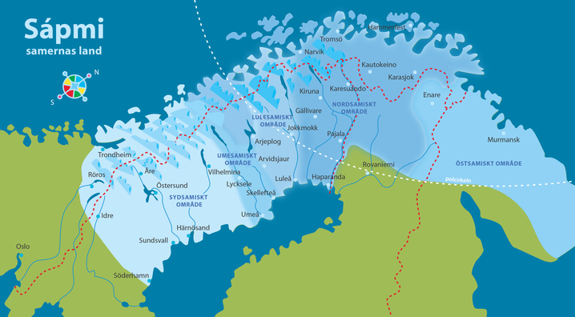
Našunála sámi gealboguovddaš
  Styrke kvaliteten i tjenestetilbudet til den samiske befolkningen i hele landet
Notes:
-Gjelder hele Norge; Sør, Øst ,Vest og Nord.
Ulike samiske kontekster
Slektskap firemeining---møre..kulturforståelse lie eksempel

Slide 7
Utfordring –Tillit til hjelpeapparatet
Likhet –ikke likeverdighet
,
Overrepresentasjon
av barn fra minoritetsbefolkningen
med barnevernstiltak
Manglende kultursensitiv praksis
Manglende bevissthet om samisk befolkning i hjelpeapparatet
Samisk befolkning opplever terskelen for å ta kontakt med hjelpeapparatet som høy
Fornorskningshistorien
Notes:
Samiske barn og barn av andre minoriteter har ifølge barnekonvensjonene rett til å møte et barnevern som er kultursensitiv, og som rår over tiltak som ivaretar behovet for å nyte godt av egen kultur, språk og religion (Skogvang 2009, Saus 2003). Familier har rett til å utøve sin kultur også når det settes inn barnevernstiltak. Det er med andre ord en rettighetsdiskurs, ikke en risikodiskurs, som gjøres gjeldende. En risikodiskurs hadde satt fokus på de særskilte utfordringer som trer i kraft på grunn av familiens minoritetsbakgrunn, for å bruke begrepene fra Hollekim (2016). I vårt prosjekt vil vi legge begge disse perspektivene til grunn. Rettighetsdiskurser vil legge føringer mot å inkludere drøftinger i forbindelse med utredningen som ivaretar de rettigheter som samiske barn og familier, og andre minoriteter har, etter barnevernloven og de konvensjoner som Norge har ratifisert
Fornorskingspolitikk er en betegnelse som brukes om den offentlige politikk som norske myndigheter førte for å assimilere samene i det norske samfunnet. I om lag 100 år (fra cirka 1850) var den offisielle norske politikken at samene skulle assimileres i det norske samfunnet.
Fornorskingspolitikken ble ført ut fra det syn at «den eneste redning for lapperne er å absorberes av den norske nasjon». I dag er den offisielle holdning at staten Norge er grunnlagt på territoriet til to folk – samer og nordmenn. Begge folkene har den samme rett til å kunne utvikle sin kultur og sitt samfunnsliv.
En av begrunnelsene for samiske rettigheter er å reparere og gjøre opp for gammel urett som fornorskingspolitikken representerte.
Eks Tysfjordsaken, vold i nære relasjoner

Slide 8
Den norske stat er grunnlagt på territoriet til to folk - nordmenn og samer.
……Den norske stat har derfor et særlig ansvar for å legge forholdene til rette for at det samiske folk skal kunne bygge et sterkt og levedyktig samfunn. Dette er en hevdvunnen rett basert på samenes tilstede værelse i sine områder som går langt tilbake i tiden.
H.M. Kongens tale ved åpningen av det tredje Sameting 7. oktober 1997.
Notes:
Flere perspektiver- mangfold. Både samisk og Norsk

Slide 9
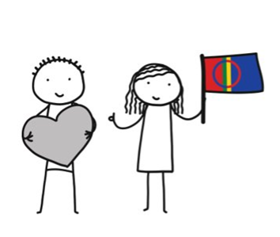
Staten har et særlig ansvar for tilrettelegging
Samenes status som urfolk pålegger staten et særlig ansvar for å legge forholdene til rette for at den samiske befolkningen kan sikre og utvikle sitt språk, sin kultur og sitt samfunnsliv.
Dette innebærer bl.a. at offentlige tjenester må tilrettelegge for og tilpasses behovene til personer med samisk bakgrunn. Både barnevern, familievern og det kommunale krisesentertilbudet har behov for mer kompetanse om samisk språk og kultur.
Notes:
Eksempler…webster stratton
Far barnehage-møte med barnevernet-blikk

Slide 10
Urfolks rettigheter
"Det paaligger Statens Myndigheter at lægge forholdene til rette for at den samiske folkegruppe kan sikre og utvikle sit Sprog, sin Kultur og sit Samfundsliv"
Norges Grunnlov § 108
Samene i Norge er i dag anerkjent som urfolk både av lovgiver, regjering og domstolene, samt av internasjonale organer.
Notes:
Samene i Norge er i dag anerkjent som urfolk både av lovgiver, regjering og domstolene, samt av internasjonale organer. Norske myndigheter har derfor klare nasjonale og internasjonale forpliktelser overfor det samiske folk..
FNs generalforsamling vedtok 13. September 2007 en felles urfolkserklæring, utarbeidet i en prosess med tett samarbeid mellom ulike stater og ulike folkegrupper
Av særlig betydning er FNs konvensjon om sivile og politiske rettigheter (SP) og ILO-konvensjon nr. 169 om urfolk og stammefolk i selvstendige stater. Disse konvensjonene gir urfolk rett til blant annet å bevare og videreutvikle sin egen kultur og sitt språk. Statene skal treffe tiltak for å sikre dette. Et annet viktig internasjonalt instrument er FNs erklæring om urfolksrettigheter, vedtatt av FNs generalforsamling i 2007. Urfolkserklæringen gir viktige politiske føringer for statene og bygger på allerede eksisterende menneskerettsbestemmelser.
Hovedprinsippet i ILO – konvensjonen nr. 169 om urfolk og stammefolk i selvstendige stater er urfolks rett til å bevare og videre utvikle sin egen kultur, og myndighetenes plikt til å treffe tiltak for å støtte dette arbeidet
Urfolks rett til selv å bestemme over sin kulturelle utvikling, til å lære å bruke eget språk og til å opprette egne institusjoner til å representere seg overfor myndighetene

Slide 11
I stater hvor det finnes etniske, religiøse eller språklige minoriteter eller personer som tilhører en urbefolkning, skal et barn som tilhører en slik minoritet eller urbefolkning, ikke nektes retten til sammen med andre medlemmer av sin gruppe å leve i pakt med sin kultur, bekjenne seg til og utøve sin religion, eller bruke sitt eget språk
Barnekonvensjonen artikkel 30
Notes:
Spesielt viktig for Barnevern vil være: For at samiske barn og familier skal få gode og likeverdige tjenester må de bli møtt på sine behov av et hjelpeapparat som har kompetanse på samisk språk og kultur
Det er den siste tiden skrevet flere masteroppgaver knyttet til tema, eksempelvis: Samiske barns rettigheter i møte med barnevernet knyttet til internasjonal og nasjonal rett.

Slide 12
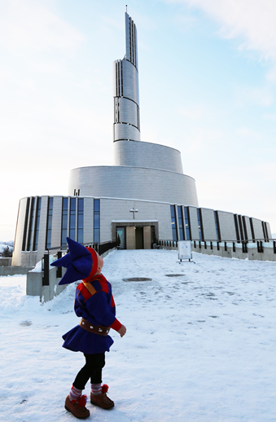
ILO-konvensjonen
Hovedprinsippet i ILO – konvensjonen nr. 169 om urfolk og stammefolk i selvstendige stater er urfolks rett til å bevare og videre utvikle sin egen kultur, og myndighetenes plikt til å treffe tiltak for å støtte dette arbeidet
Urfolks rett til selv å bestemme over sin kulturelle utvikling, til å lære å bruke eget språk og til å opprette egne institusjoner til å representere seg overfor myndighetene
Notes:
Anerkjenner urfolks ønsker om og behov for kontroll over egne institusjoner, sin egen livsform og økonomisk utvikling
Har videre bestemmelser om blant annet landrettigheter, sysselsetting og arbeidsliv, opplæring, trygd og helse
Hovedprinsippet ILO-konvensjon nr 169 om urfolk og stammefolk i selvstendige stater er urfolks rett til å bevare og videreutvikle sin egen kultur, og myndighetenes plikt til å treffe tiltak for å støtte dette arbeidet. Norge ratifiserte konvensjonen i 1990 ( Den internasjonale arbeidsorganisasjonen (ILO) har vedtatt)

Slide 13
Klinisk virksomhet
-Familievern
-Barnevern
-Krisesenter
-Andre
Notes:
Hvorfor: fagutvikling,forskning, metodeutvikling
Ønsker å ha praksis-nær dem det gjelder.

Slide 14
Jill
- Krisesenter; Lekerom, inntaksskjema, møter, samtaler.
- Metodeutvikling; duodji og samiske barns stemmer
- Bokprosjekt
- Tromsø som sjøsamisk by

Slide 15
Johan
-Samisk kulturforståelse/forbygge/gruppesamtaler i Røros:
100 lærer/assistenter/miljøarbeider i grunnskolen.
150 elever 5.,9.og 10.trinn.
Fokus bygge ned Barrier, samisk kultur(natur, religion, historie, urfolkpespektiv, bærekraftig). Vold/overgrep/mobbing/utenforskap, livsmestring , psykosial helse(kropp-natur).
-Arbeidsgruppe: Handlingsplan.Kommunal.
Notes:
Røros, svært lite fokus på det samiske. Verdensarvby. Gruver. Mange kjenner Røros men lite om det samiske. Parallell samfunn

Slide 16
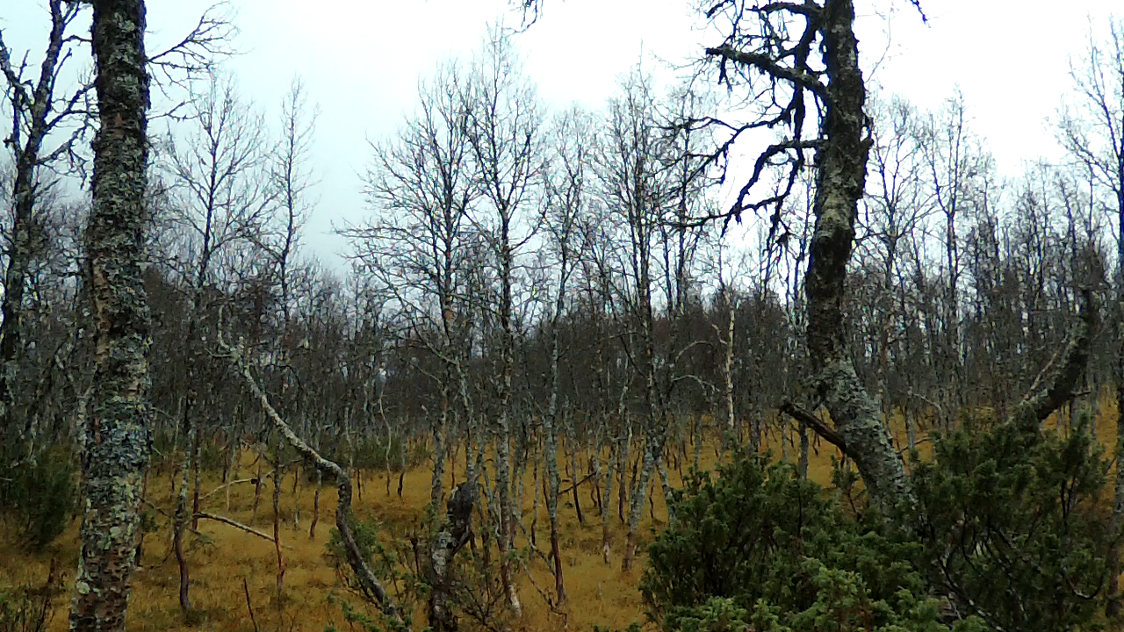

Slide 17
I møtet med samiske barn og unge viktig å kjenne til basale kulturtrekk, samfunnsforhold og levemåter
Forstå hva det innebærer å være i minoritet
Kjenne til samisk historie, vite hvordan fortiden vever seg sammen med nåtiden

Slide 18
